Slide 1
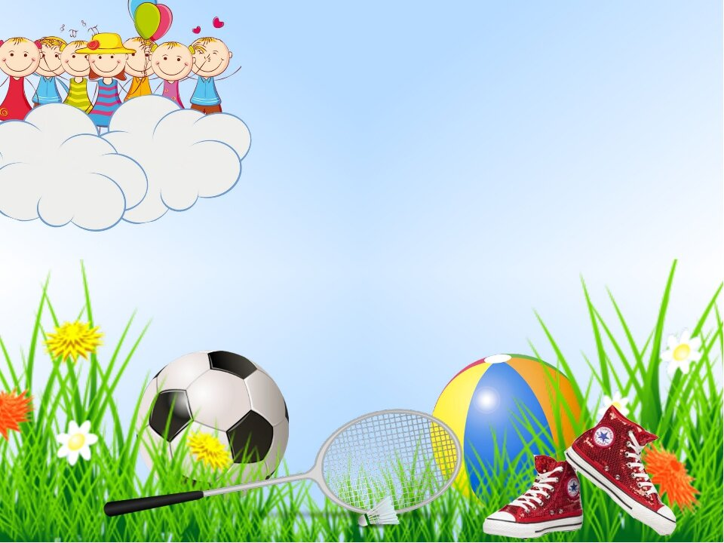
Муниципальное бюджетное дошкольное образовательное учреждение
детский сад «Олененок»
Занятие по физической культуре для детей подготовительной к школе группы
«Догони свою пару»
Подготовила:
Инструктор по физической культуре
Быкова Э.В.

Slide 2
Задачи
закреплять навык ходьбы и бега по кругу;
упражнять в ходь­бе по канату (или толстому шнуру);
упражнять в энергичном отталки­вании в прыжках через шнур; повторить эстафету с мячом.

Slide 3
Общеразвивающие упражнения
1. И. п. — стойка ноги на ширине стопы, руки вдоль туловища. 1 —руки в стороны; 2 — руки вверх, хлопнуть в ладоши; 3 — руки в стороны; 4— исходное положение (8 раз).

Slide 4
Общеразвивающие упражнения
2. И. п. — основная стойка, руки на пояс. 1 — руки в стороны; 2 —присесть, хлопнуть в ладоши перед собой; 3 — встать, руки в стороны; 4 — исходное положение (6-8 раз).

Slide 5
Общеразвивающие упражнения
3. И. п. — стойка на коленях, руки на пояс. 1 — руки в стороны; 2 —наклон вправо, правую руку вниз, левую вверх; 3 — выпрямиться; 4 —исходное положение. То же влево (6 раз).

Slide 6
Общеразвивающие упражнения
4. И. п. — лежа на спине, руки прямые за голову. 1 —2 — поднять правую прямую ногу, хлопнуть под коленом в ладоши; 3—4 — исходное положение. То же левой ногой (6—8 раз).

Slide 7
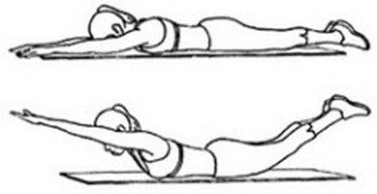
Общеразвивающие упражнения
5. И. п. — лежа на животе, руки прямые. 1 —2 — приподняться и, прогнувшись, хлопнуть в ладоши перед собой (руки прямые); 3—4 — исходное положение (6 раз).

Slide 8
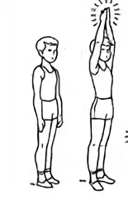
Общеразвивающие упражнения
6. И. п. — стойка ноги вместе, руки вдоль туловища. I — прыжком ноги врозь, с хлопком в ладоши над головой; 2 — вернуться в исходное положение. Выполняется на счет воспитателя «1—8». Повторить 3 раза.

Slide 9
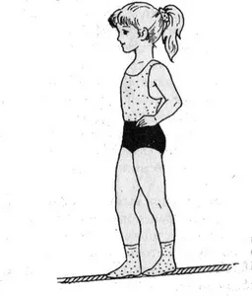
Основные движения
1. Равновесие — ходьба по канату (шнуру) боком, приставным шагом двумя способами: пятки на полу, носки на канате, носки или середина стопы на канате.

Slide 10
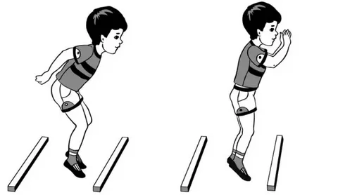
Основные движения
2. Прыжки на двух ногах через шнуры (6—8 шт.) подряд без паузы (3—4 раза).

Slide 11
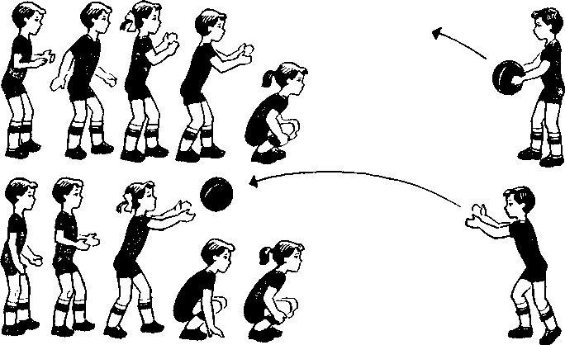
Основные движения
3.Эстафета с мячом «Мяч водящему».

Slide 12
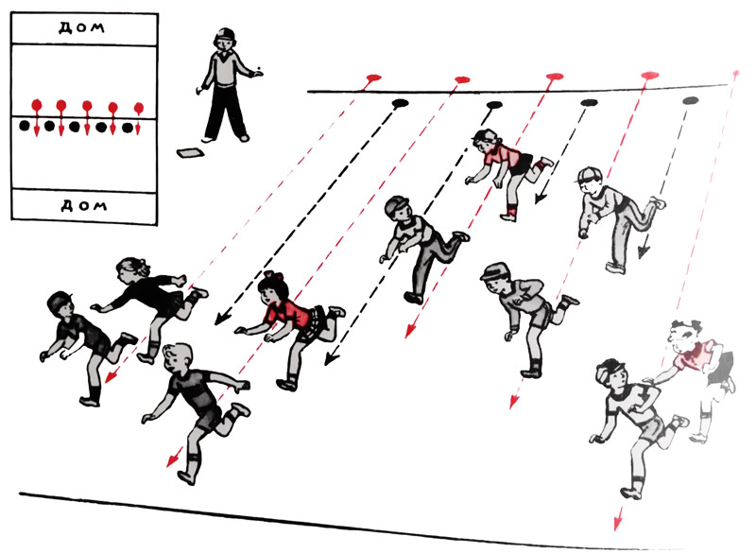
Подвижная игра «Догони свою пару»
Играющие становятся на одной стороне площадки: одна группа детей впереди, вторая — позади (расстояние между ними не менее трех шагов). По сигналу воспитателя первые быстро убегают на другую сторону площадки, вторые их ловят (осаливают). Перебежав на другую сторону площадки, дети меняются ролями. Игра повторяется 3-4 раза. Заканчивается игра ходьбой в колонне по одному

